Slide 1


ATOUT FRANCE
L’Agence de développement touristique de la France

Slide 2
SOMMAIRE
01/ Le poids du tourisme français
02/ Stratégie nationale du tourisme
03/ Atout France, opérateur national du Tourisme
04/ France.fr, le média de référence de nos destinations
05/ Un réseau national et international

Slide 3

LE POIDS DU TOURISME FRANÇAIS
Le nombre de touristes dans le monde ne cesse de progresser : selon le dernier Baromètre de l’Organisation mondiale du tourisme, leurs arrivées ont encore augmenté de 7% pour atteindre un total de 1,3 milliard en 2017.
La France a accueilli 90 millions de visiteurs internationaux en 2018 (France métropolitaine) : 1re destination touristique en volume.
Les recettes générées par le tourisme international en France représentent 53,7 milliards d’euros en 2017.
1er secteur économique en France
7,16% du PIB
1 million d’emplois directs, 1 million d’emplois induits dont 1,3 million de salariés

Slide 4
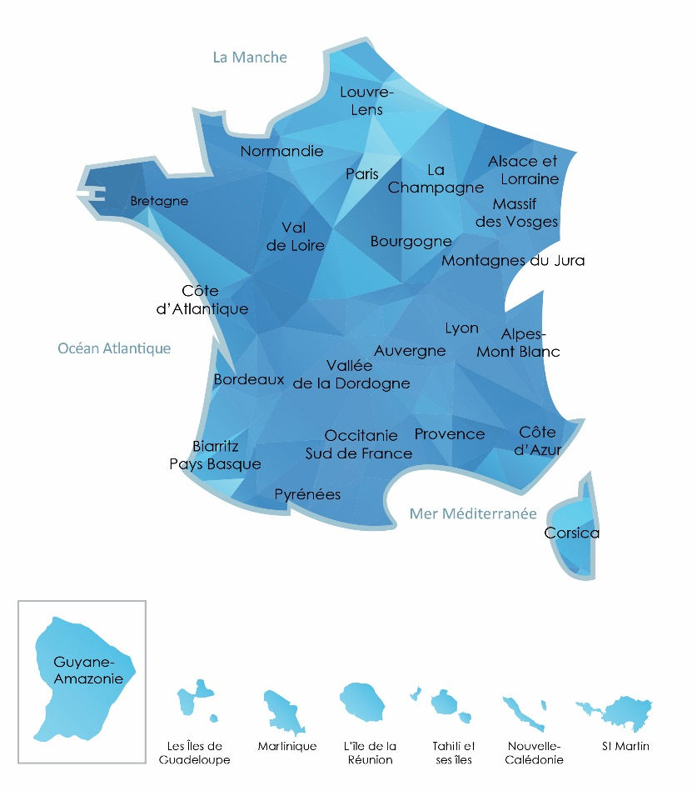
STRATÉGIE NATIONALE DU TOURISME
Marques mondiales et
Contrats de destinations
L’INVESTISSEMENT :
L’Etat intervient aux côtés des territoires dans leur stratégie de développement et le montage de leurs projets d’investissements via le dispositif national « France Tourisme Ingénierie » piloté par Atout France.
LA PROMOTION :
Afin de faire découvrir toute la diversité de son offre touristique, la France a bâti sa stratégie de promotion autour de 15 marques mondiales de destinations.
L’Etat encourage par ailleurs l’émergence de nouvelles destinations grâce au déploiement des Contrats de Destinations, avec l’appui de Atout France.

Slide 5

ATOUT FRANCE
OPÉRATEUR NATIONAL DU TOURISME
Atout France a pour missions de :
Promouvoir la France et ses destinations à l’international afin d’accroître la venue de visiteurs,
Faire rayonner les marques mondiales, comme point d’entrée dans les territoires afin de favoriser une meilleure diffusion des flux de visiteurs,
Appuyer le développer des territoires en facilitant la concrétisation des projets d’investissements,
Constituer une plate-forme d’intelligence économique apportant de l’information utile aux acteurs de la demande et de l’offre,
Contribuer à la qualité et au renouvellement de l’offre via notamment le pilotage des classements et de labels pour les filières à fort potentiel.

Slide 6
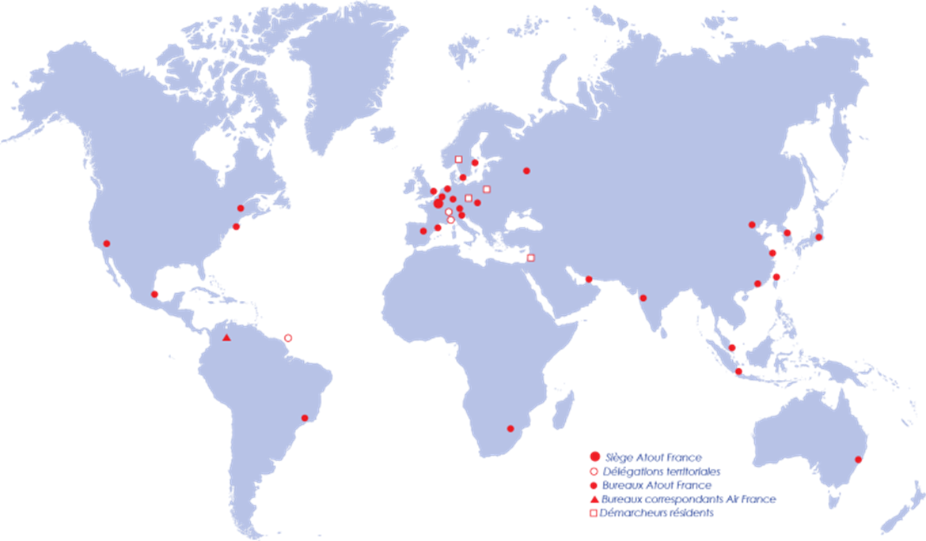
UN RÉSEAU NATIONAL ET INTERNATIONAL
3 délégations territoriales à Marseille, Chambéry et en Guyane
Une présence mondiale avec 32 bureaux répartis dans 29 pays
Une zone d’intervention étendues à 70 marchés grâce aux actions menées en collaboration avec les services des Ambassades de France
NOS IMPLANTATIONS
AMÉRIQUES CANADA Montréal, ÉTATS-UNIS New York, Los Angeles, MEXIQUE Mexico, BRÉSIL Sao Paulo, COLOMBIE Bogota, AFRIQUE, MOYEN-ORIENT AFRIQUE DU SUD Johannesburg, ISRAËL Tel Aviv, MOYEN-ORIENT Dubaï, EUROPE BELGIQUE Bruxelles, ROYAUME-UNI Londres, PAYS-BAS Amsterdam, RUSSIE Moscou, SCANDINAVIE Copenhague, Oslo, Stockholm, ALLEMAGNE Francfort, AUTRICHE Vienne, RÉPUBLIQUE TCHÈQUE Prague, ESPAGNE Madrid, Barcelone, ITALIE Milan, SUISSE Zurich ASIE CHINE Beijing, Shanghai, Hong Kong TAIWAN, JAPON Tokyo, CORÉE DU SUD Séoul, INDONÉSIE Jakarta, SINGAPOUR, INDE Mumbai, AUSTRALIE Sydney
Pour en savoir plus : atout-france.fr

Slide 7
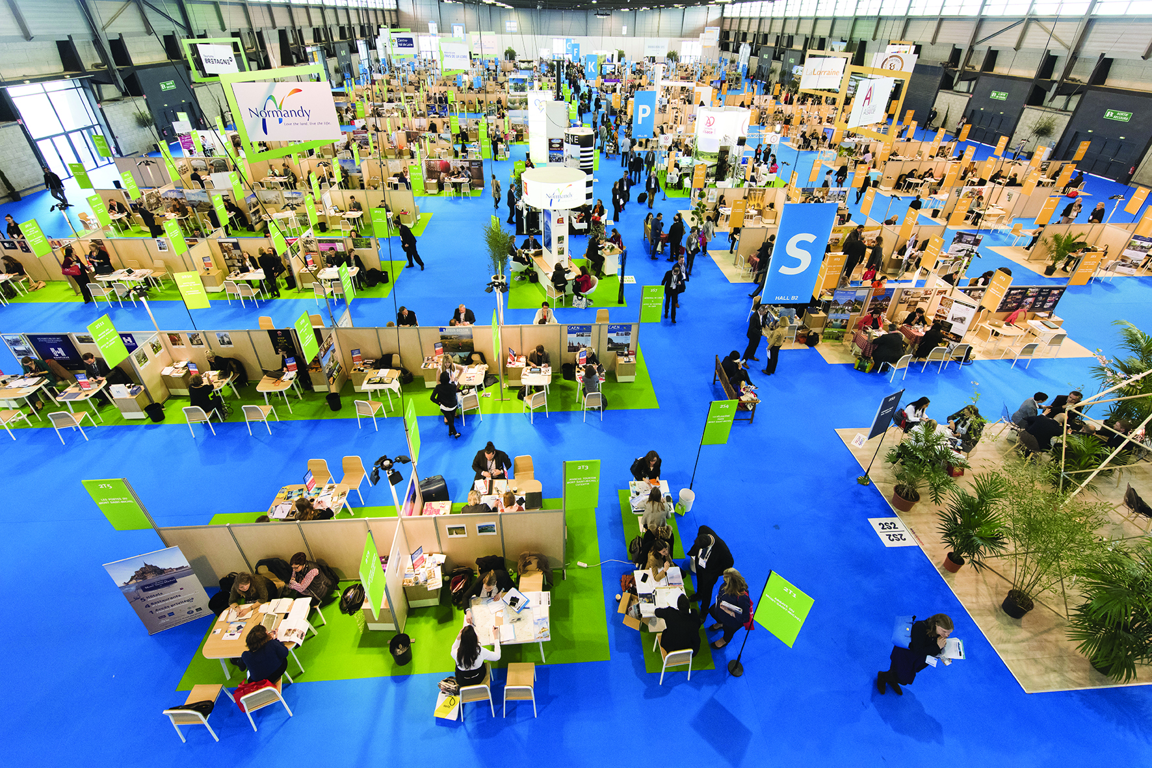
Chiffres clés de Atout France
14 publications techniques, 13 journées de formation pour 662 participants et 4000 apprenants en ligne (e-learning et MOOCS)
190 assistances conseils et études
474 campagnes de communication dont 70% de campagnes numériques
2 000 accueils en France de blogueurs et journalistes
+ de 750 événements professionnels
à l’international

Slide 8
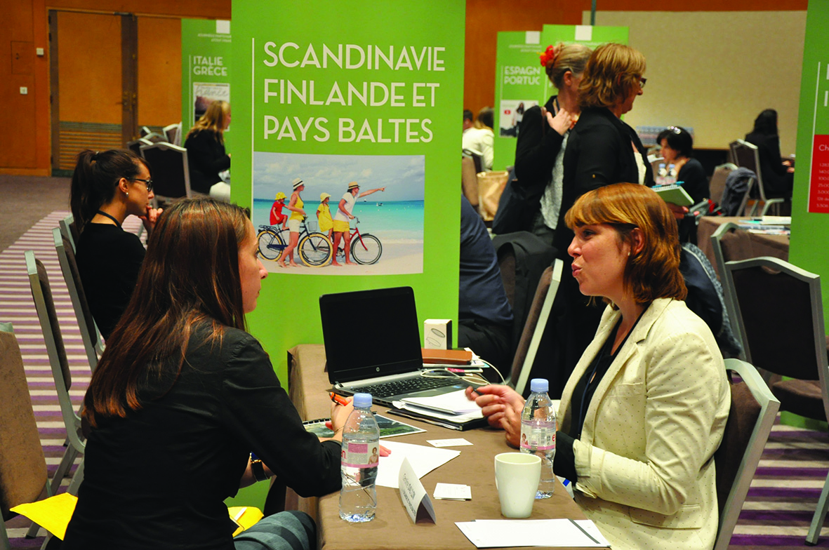
Un fonctionnement partenarial
Près de 1300 partenaires Atout France
Atout France a développé un modèle partenarial unique et original, avec tous les acteurs du tourisme (qu’ils soient institutionnels, associatifs ou privés).
L’Agence s’engage à favoriser le développement de leurs clientèles nationales et internationales.
Profil des professionnels partenaires
Acteurs privés
Institutionnels

Slide 9

Faciliter le montage des projets et l’appui au développement des destinations
France Tourisme Ingénierie
France Tourisme Ingénierie est un dispositif national initié par le Gouvernement en 2018 afin de mettre en œuvre des démarches d’investissement innovantes favorisant la rénovation de l’immobilier de loisir et la transition énergétique dans les stations. Un échantillon de 13 stations littorales et de montagne a été constitué pour participer à l’expérimentation pilote.
Un second programme est en cours de lancement et porte sur l’appui au montage des projets d’investissement structurants. Il se déclinera en partenariat étroit avec les régions.
Conduite de projets
Au service des territoires, Atout France œuvre aux côtés des acteurs et des professionnels du tourisme dans l’analyse de leur stratégie touristique, et apporte son expertise dans la mise en place de leurs projets d’investissement.

Slide 10
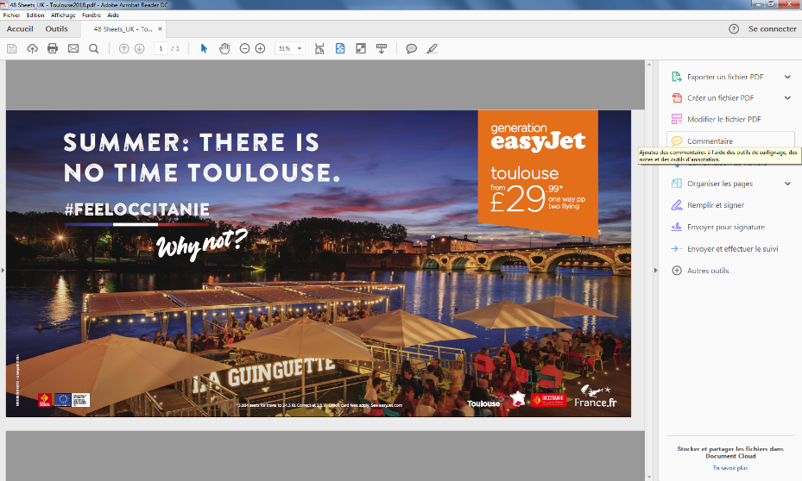
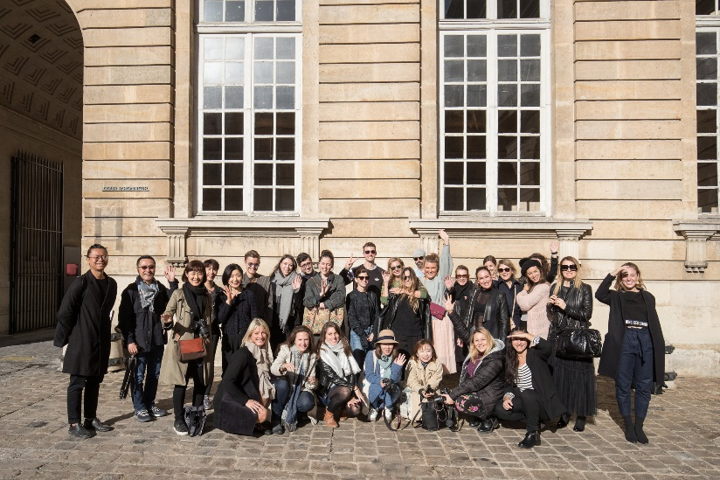
Renforcer la notoriété des marques mondiales de destinations et des filières
Chaque année 2 400 opérations de promotion sont déployées par Atout France à destination du grand public, de la presse et des professionnels internationaux.
Campagnes de communication et événementiels
Actions presse & e-influenceurs
Campagnes d’affichages,
Campagnes digitales,
Actions sur les réseaux sociaux,
Opérations événementielles
Présentation aux journalistes et aux blogueurs des offres des destinations françaises autour de workshops ou conférences
Voyages de presse
Accueils d’e-influenceurs
Accueil presse de Culture et Création à Paris

Slide 11

Renforcer la notoriété des marques mondiales de destinations et des filières
Salons professionnels
Organisation en France de salons BtoB
Rendez-vous en France
Grand Ski
France Meeting Event
Destination Vignobles
Participation à des salons internationaux
ITB Berlin
IMEX Francfort
WTM Londres
IBTM Barcelone
Salon Rendez-vous en France 2018
Actions auprès des professionnels internationaux pour nos partenaires
Démarchages de tour-opérateurs internationaux
Formations personnalisées d’agents de voyages

Slide 12




Identifier les potentiels de développement et former
L’observation et la connaissance des marchés
Une veille stratégique afin de connaître précisément l’environnement touristique international et de mettre en œuvre des actions efficaces pour le secteur
2 dispositifs d’observation conjoncturelle permettant de déceler les tendances
Un Observatoire de la connectivité aérienne, en partenariat avec ADP, proposant un focus très détaillé sur 12 marchés émetteurs long-courriers.
Une quinzaine de publications chaque année qui analysent de manière détaillée une filière, un marché international à potentiel ou les stratégies de développement territorial
Les formations
Des formations présentielles et en ligne (e-learning, MOOCS) pour transmettre et valoriser les travaux et études de Atout France: près de 4000 apprenants par an

Slide 13
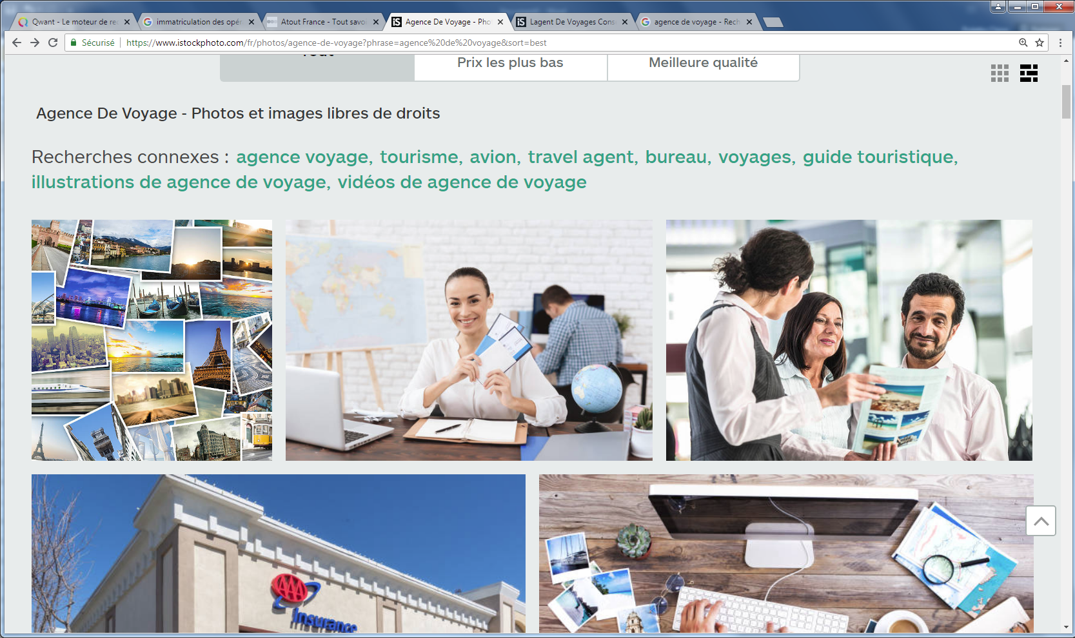

Favoriser le renouveau de l’offre et veiller à sa qualité
Classement des hébergements du tourisme
L’immatriculation des opérateurs de voyages
Le classement de 1 à 5 étoiles apporte une garantie officielle de qualité de service et de confort aux clientèles dont les exigences sont de plus en plus élevées. Il concerne tous les types d’hébergements professionnels (hôtels, campings, villages de vacances, parcs résidentiels de loisirs, résidences de tourisme).
Tous les cinq ans, les critères du classement évoluent et les hébergements classés sont réévalués.
Afin de garantir une protection suffisante du consommateur et d’assurer une concurrence équitable de la distribution, Atout France, par le biais de sa commission, procède à l’immatriculation des opérateurs de voyages sur un registre librement accessible sur www.atout-france.fr et régulièrement mis à jour.
7 000 opérateurs de voyages et de séjours
22 000 hébergements classés depuis 2010
80% de la capacité d’hébergement classée (hôtels et campings)
Plus de 43% des hôtels classés en catégorie 3 étoiles

Slide 14
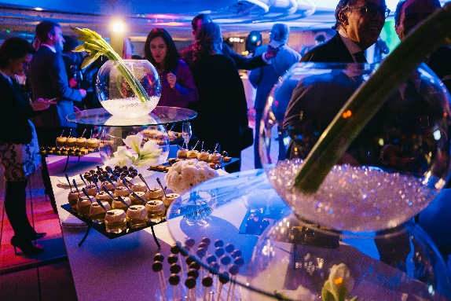


Favoriser le renouveau de l’offre et veiller à sa qualité
Distinction Palace
La Distinction Palace permet la reconnaissance d’hôtels 5 étoiles présentant des caractéristiques exceptionnelles. Enjeu d’image, d’attractivité et de rayonnement, elle constitue la figure de proue de l’hôtellerie française.
Atout France assure la promotion des 25 Palaces de France à l’international via des soirées de promotion à l’étranger et des campagnes de communication.

Slide 15
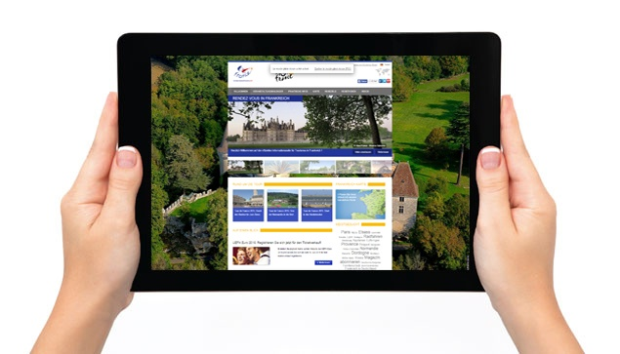
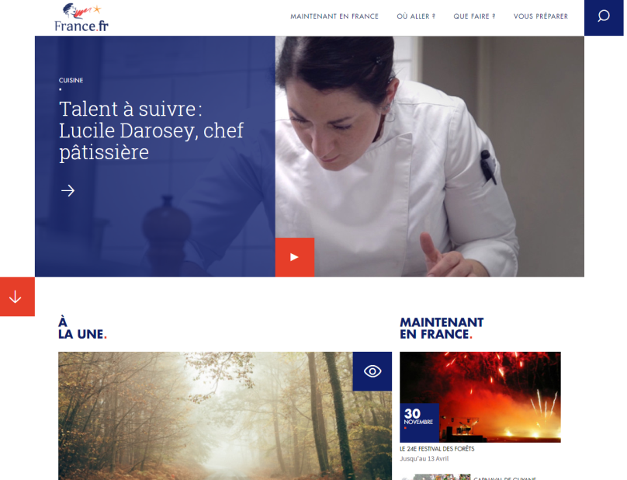
FRANCE.FR :
LE MÉDIA DE RÉFÉRENCE DE NOS DESTINATIONS
Véritable invitation au voyage, France.fr est un média de séduction haut de gamme révélant une destination aux visages multiples.
Le portail suit l’actualité et révèle continuellement des événements, des réalisations inédites, de nouveaux lieux qui animent les destinations en invitant à les découvrir plus souvent.
Conçu pour inspirer, susciter l’envie d’expériences et de voyages immédiats, il invite à la découverte d’une France plurielle, en mouvement perpétuel, innovante et culturelle.
Versions personnalisées à 26 pays
14 langues
2,4 millions de pages vues / mois

Slide 16









Les réseaux sociaux
8 réseaux sociaux @FranceFR
4 réseaux privilégiés à l’international :
FACEBOOK @interFrance.fr – 1,8M de fans
INSTAGRAM @France.fr – 85 000 abonnés
YOUTUBE France.fr – 5M de vues
TWITTER France.fr – 179 000 abonnés
4 réseaux privilégiés sur 2 marchés spécifiques :
Chine : WECHAT (50 147 abonnés) et WEIBO (1,6M abonnés)
Russie : OK (24 711 abonnés) et VK (4946 abonnés)

